Slide 1
«Создание национального парка в Тазании»
Выполнила ученица 7 класса
МОУ гимназии № 1
Елизавета Т.

Slide 2
План проекта
1) Местонахождение Танзании
2) Флора и фауна
3) Расположение предполагаемого парка
4) Рекламный проспект
5) Защита проекта

Slide 3
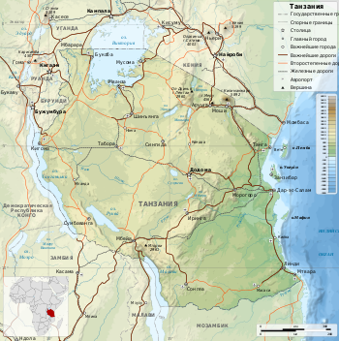
Местонахождение Танзании
Государство Объединённая республика Танзания расположено на восточном побережье центральной Африки.
Большая часть страны располагается на Восточно-африканском плоскогорье. Территория Танзании захватывает часть крупнейших озёр Африки — озеро Виктория на севере, озеро Танганьика (которое часто называют двойником Байкала)

Slide 4
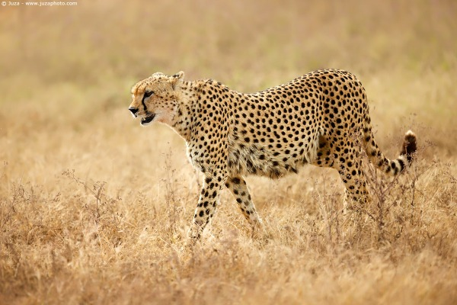
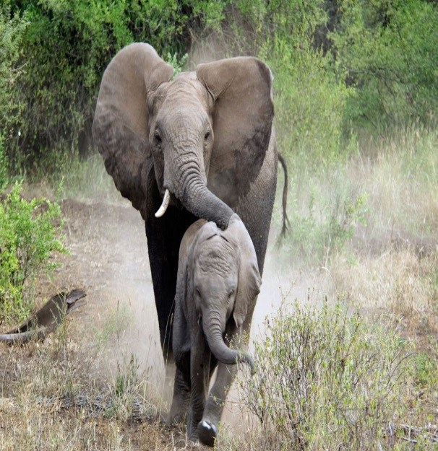
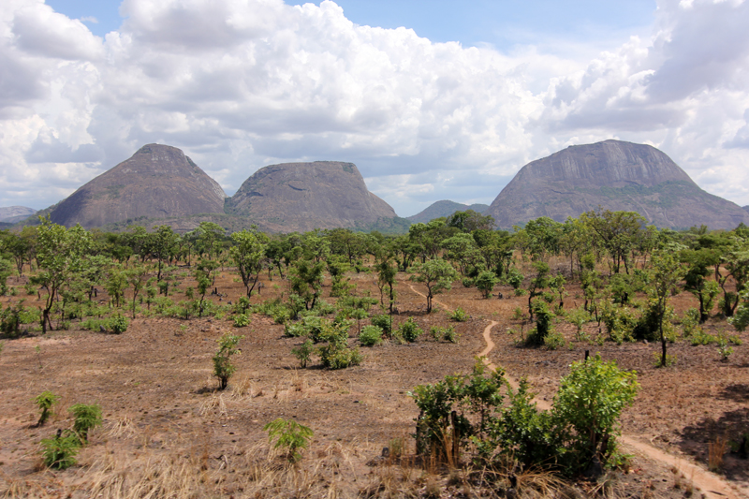
Флора и Фауна
В экваториальных лесах обитает множество обезьян ,слонов , гепардов. В саваннах встречаются антилопа, зебра , гиппопотам, носорог, жираф, лев,. Вдоль рек водятся бегемоты и крокодилы. Необычайно богат и разнообразен мир пернатых. Особенно много водоплавающих птиц. В возвышенных районах страны изредка можно наблюдать страусов.
Около 30% территории Танзании занимают сухие листопадные леса - миомбо. Они находятся в центральных, юго-западных и юго-восточных районах. Здесь преобладает древесная растительность с зарослями кустарников и полянами низкорослых трав. У подножья Восточно-Африканского плоскогорья растут влажные экваториальные леса, где преобладают красное дерево и камфорный лавр, выше начинаются саванны, которые сменяются тропическими степями. На прибрежных равнинах преобладают парковая саванна и пастбища, а в устьях рек - мангровые заросли

Slide 5
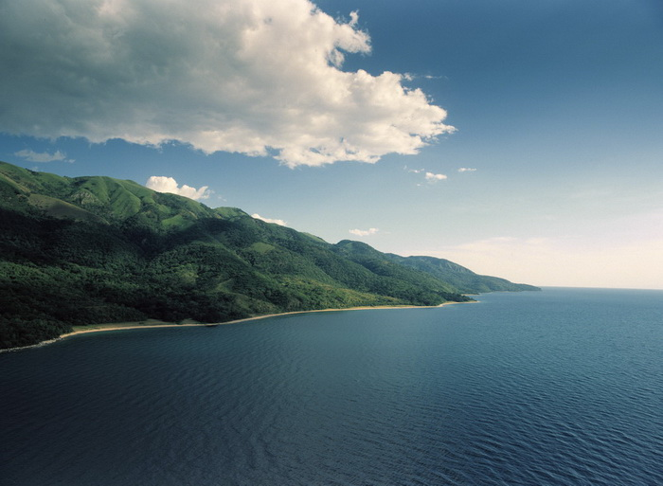
Расположение предполагаемого парка
Я предлагаю создать парк с озером Танганьика,тогда он будет около воды.

Slide 6
Защита проекта
Значение проекта для общества : просмотр различных животных и растений , о которых люди не знали или не видели вживую , а хотели бы посмотреть.
Основная проблема решенная мной : какие животные и растения будут охраняться в парке.
Я искала тех животных , которые обитают только в Танзании
Какой результат я получила :различные животные и растения ,теперь живут в моем парке , изучаются и охраняются.

